Slide 1
Интерактивные опросы и социологические исследования общественного мнения: методы и способы проведения, практическое использование
Notes:
Сегодня социологическую анкету часто можно увидеть где угодно:
на работе, в магазине, в месте учебы, при проведении тех или иных публичных мероприятий и акций, на сайтах, в социальных сетях.
Все чаще появляются в СМИ результаты социологических исследований и нередко на них ссылаются руководители органов власти, бизнеса, общественные и политические деятели.

Slide 2
Правовая основа
Устав города Красноярска, статья № 25:
«Опрос граждан проводится на всей или части территории города для выявления мнения населения и его учета при принятии решений органами и должностными лицами городского самоуправления, а также органами государственной власти. Результаты опроса носят рекомендательный характер»
Notes:
Официально, социологические исследования в администрации Красноярска стали проводиться с 1997 года, когда был принят устав города, закрепивший правовое основание проведения исследований на муниципальном уровне.
С того времени, уже более 15 лет наблюдается устойчивая тенденция повышения интереса органов муниципальной власти к социологическим исследованиям.
С каждым годом растет число и расширяется тематика проводимых исследований.
Если на первоначальном этапе социологические исследования были связаны главным образом с проведением выборов в органы власти, то в последние годы все больше исследований посвящено проблемам жизнедеятельности города, сопровождению реализации городских программ, мероприятий и акций.

Slide 3
Особенности исследований
Ориентация исследований на практический результат.
Возможность привлечения административного ресурса для проведения социологических исследований.
Проверяемость большинства результатов проведенных социологических исследований.
Notes:
Исследования, проводимые для органов власти обладают важными особенностями:
Во-первых, получаемая в ходе исследования информация должна способствовать подготовке, обоснованию, принятию управленческих решений и их реализации.
Нацеленность на практический результат в значительной степени предопределяет содержание самого исследования, используемые методы, сроки сбора и обработки полученных данных, форматы подачи результатов проведенного исследования.
Во-вторых, привлечения административного ресурса облегчает проведение исследований. Как минимум, это выражается в возможности информирования населения о проведении опроса, либо в содействия в проведении исследований.
В-третьих, для многих исследований возможна проверка полученных данных за счет сравнения с результатами аналогичных исследований, как проведенных ранее, так и выполненных другими муниципалитетами или исследовательскими организациями.

Slide 4
Использование результатов исследований
Обоснование и принятие управленческого решения.
Корректировка управленческих решений, направленных на максимально возможный учет мнения населения.
Обоснование разрабатываемых целевых программ, проектов и выбор приоритетов.
Привлечение внимания общественности к актуальным городским проблемам, мероприятиям, программам.
Популяризация и пропаганда передового опыта работы муниципалитета.
Notes:
Полученные результаты, муниципальные органы власти используют, в первую очередь, для социологического сопровождения управленческих решений при их принятии или корректировке. Что позволяет сделать принимаемые решения сбалансированными и соответствующими текущим изменениям социально-экономической ситуации.
Здесь же можно упомянуть и использование результатов исследований для обоснования городских целевых программ, отдельных проектов, и принятия решения в выборе приоритетов и очередности их запуска.
Дополнительными результатами использования социологических исследований, является привлечение внимания общественности к актуальным городским проблемам, городским мероприятиям и программам, а также популяризация и пропаганда передового опыта работы муниципалитета и позиционирование деятельности городской администрации в публичном пространстве.

Slide 5
Проникновение интернета
Notes:
Интернет имеет огромный потенциал по использованию в качестве площадки изучения общественного мнения.
Первый опрос пользователей всемирной паутины проведен в 1994 году. Сегодня интернет опросы на Западе стали обыденностью и уверенно теснят традиционные методы сбора данных (анкетные, телефонные и др.).
Что касается России, то если в 2003 году лишь 8% взрослого населения России имело доступ к Интернет, то в 2014 году эта доля составила уже 61%.
По данным фонда «Общественное мнение», доля активной аудитории – это выходящие в Сеть хотя бы раз за сутки – сейчас составляет 50% или 58,3 млн человек.
Годовой прирост интернет - пользователей, выходящих в сеть хотя бы раз за месяц, составил 7%, а для суточной аудитории данный показатель равен 12%.

Slide 6
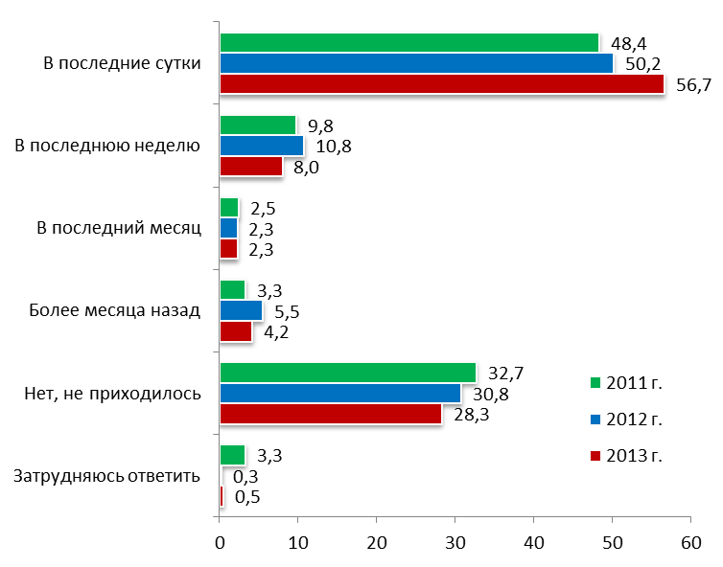
Проникновение интернета в Красноярске
Notes:
Что касается города Красноярска, то по результатам опросов общественного мнения, в 2013 году доля горожан старше 18 лет, которая пользуется интернетом ежедневно, составляла около 56%.
При этом, 28% не пользуются интернетом вообще.

Slide 7
Преимущества и недостатки
Преимущества:
Высокая экономичность.
Оперативность проведения.
Вовлечение значительного количества людей.
Оперативное реагирование на поступающую информацию.
Недостатки:
Проблема построения репрезентативной выборки.
Сжатость и простота используемого инструментария.
Возможность враждебных действий.
Notes:
Кроме значительного роста интернет аудитории, есть и другие причины, по которым он-лайн опросы становятся популярными:
Это дешево, особенно, по сравнению с традиционными методами опроса (анкетный опрос, телефонный опрос и др.). Требуются только начальные вложения, если вы хотите использовать собственное программное обеспечение. При этом в Сети есть и бесплатные сервисы проведения и анализа опросов.
Подготовить и запустить такой опрос можно за короткое время. В зависимости от сложности опроса, на это может уйти всего несколько минут.
Благодаря интернету для участия в опросе можно вовлечь значительное количество людей, проживающих в различных уголках страны и в других странах;
Результаты опроса считаются автоматически, поэтому в любой момент времени с запуска исследования можно увидеть как отвечают участники опроса.
Кроме явных плюсов есть у этого инструмента есть и недостатки:
Сложно построить репрезентативную выборку, и получить результаты, которые отражали бы мнение жителей города, а не только посетителей сайта.
Простота используемого инструментария – т.е. тех вопросов, которые задаются участникам опроса.
Возможность враждебных действий («взлому» со стороны конкурирующей стороны, заинтересованной в искажении результатов исследования или его срыве).

Slide 8
Проведение опросов
2009 год – начало проведения опросов на сайте администрации города Красноярска.
Темы опросов определяются, исходя из потребностей органов и территориальных подразделений городской администрации.
3 типа опросов:
Одинарный вопрос на главной странице сайта.
Анкета на сайте.
Онлайн фокус-группа
Notes:
В 2009 году была создана новая версия сайта администрации города Красноярска. При разработке, в новую версию сайта была заложена возможность проведения опросов.
Первые опросы, которые мы проводили были весьма ограничены. Посетителю сайта предлагалось выбрать 1 вариант ответа из предложенного перечня альтернатив.
В настоящее время, темы опросов определяются, исходя из потребностей подразделений городской администрации. За прошедшие время проведены интерактивные опросы по следующим темам:
Городские мероприятия и события
Обсуждение предложений по решению городских проблем
Привлечение внимания к чистоте и экологической обстановке в городе
Благоустройство
Развитие сайта
Развитие спорта в городе
Работа органов власти

Slide 9
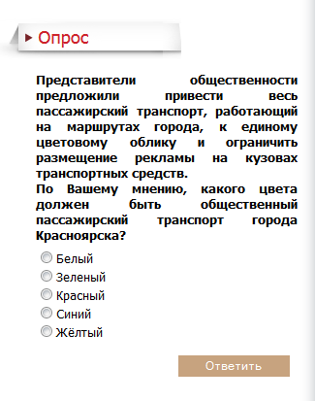
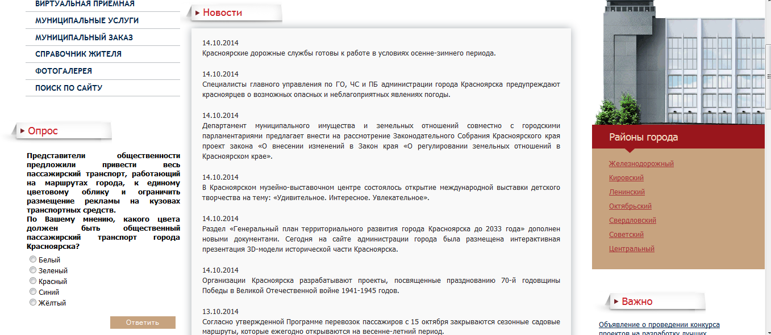
Опрос на сайте администрации города
Notes:
На слайде представлен пример оформления модуля опроса, который располагается на главной странице сайта администрации.
Модуль опроса располагается в левой части заглавной страницы на сайте и включает в себя краткую аннотацию к вопросу, сам вопрос и формулировки ответов.
Участники опроса выбирают нужный ответ и нажимают кнопку «Ответить»

Slide 10
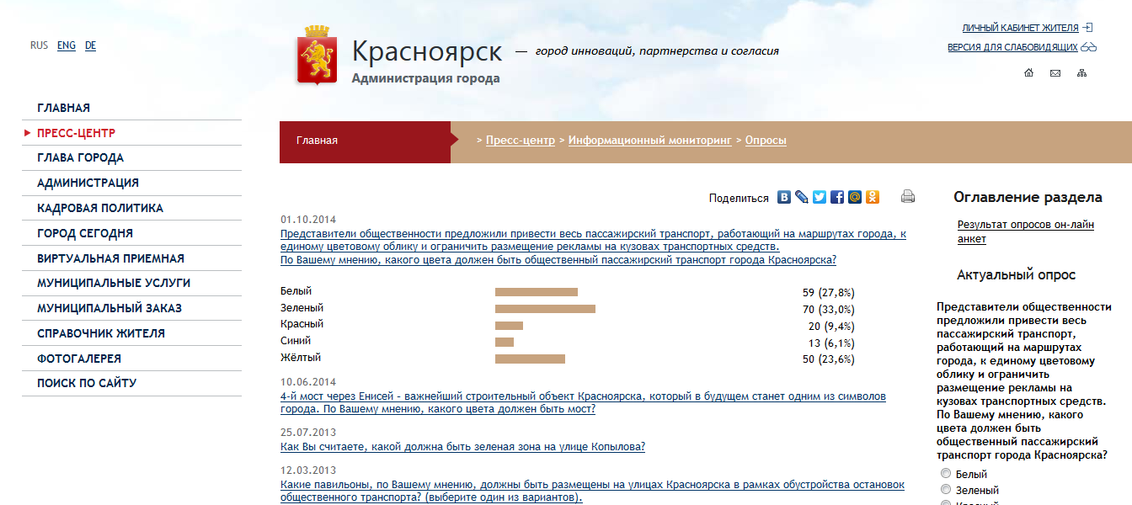
Представление результатов опроса
Notes:
Сразу после ответа можно перейти и посмотреть на результаты голосования.
В зависимости от актуальности задаваемого вопроса для посетителей сайта, количество ответом может значительно различаться и составлять от нескольких десятков до нескольких тысяч человек. Кроме этого на количество голосов влияет работа механизмов по борьбе с накруткой ответов.

Slide 11
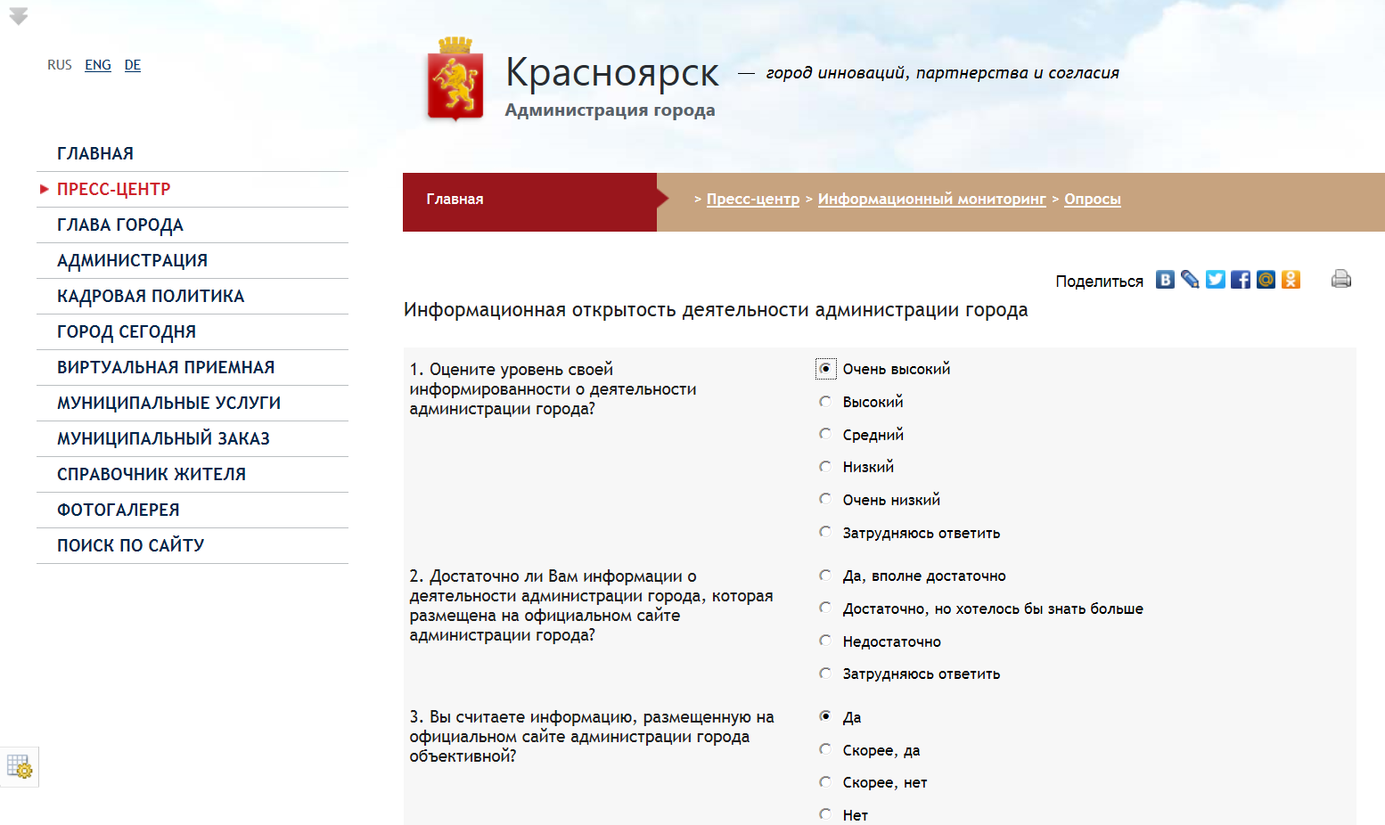
Пример анкеты
Notes:
После отработки методов проведения простых опросов, мы пришли к выводу, что нам хочется проводить более сложные исследования и иметь больше возможностей для анализа. Поэтому, следующим этапом в развитии интерактивных опросов стала возможность создания интерактивной анкеты.
Анкета может содержать любое количество вопросов. В анкету можно включать вопросы, предполагающие выбор 1 ответа, выбор нескольких ответов.

Slide 12
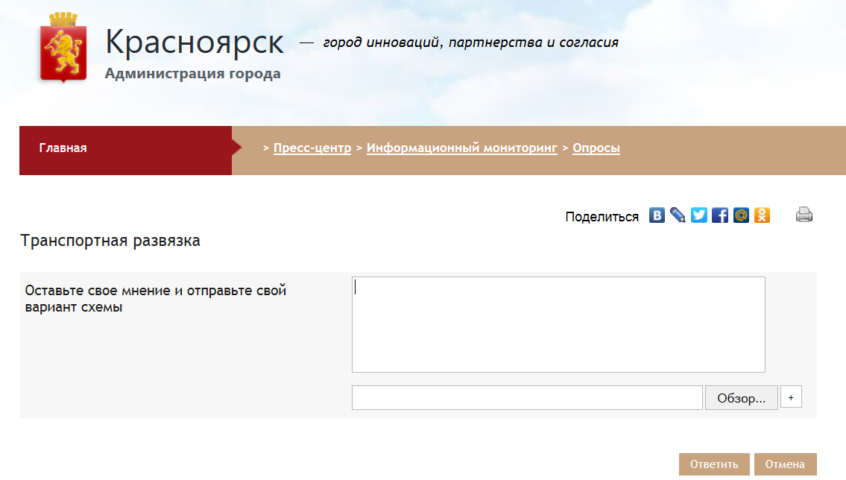
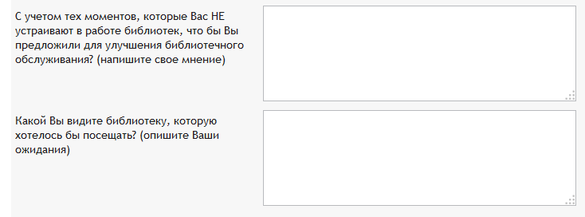
Пример анкеты
Notes:
Пользователь может оставить расширенный ответ на вопрос, а если это необходимо, то и прикрепить к ответу файл с документом или картинкой.

Slide 13
Представление результатов опроса
Notes:
Также, результаты опроса по анкете, можно видеть в он-лайн.
Для дополнительной обработки результатов исследования мы имеем возможность выгрузить полученные данные в файл основных популярных форматов.
И в дальнейшем использовать этот массив данных для обработки в программах анализа социологических данных.
Важным преимуществом проведения таких исследований, является то, что мы можем включать в него вопросы, связанные с определением социально-демографических параметров опрашиваемых людей (пол, возраст, образование). Что в дальнейшем можно использовать для расширенного анализа. К тому же это дает возможность произвести преревзвешивание выборки и получить ответы, близкие к ответу горожан при традиционном опросе.
Этот подход прошел успешную апробацию во время обсуждения проекта Программы социально-экономического развития города Красноярска. Нами было собрано около 1400 анкет, проведено перевзвешивание и получены необходимы нам результаты.

Slide 14
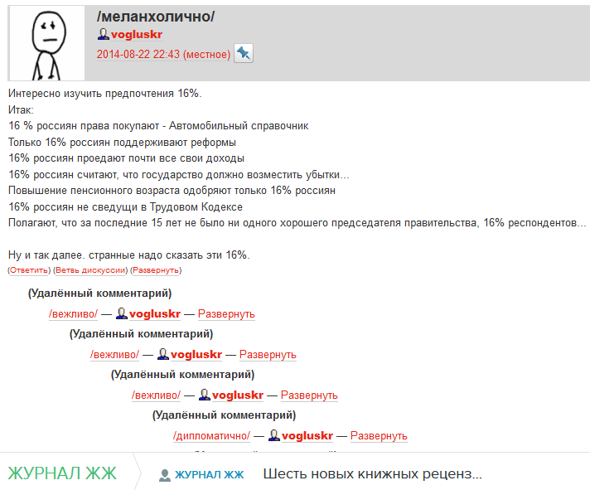
Он-лайн фокус-группы
Формат форума.
Вопросы: 1-2 раза в день.
Продолжительность: 3-5 дней.
Количество участников: 20-30 человек.
Notes:
Следующим этапом развития направления проведения интерактивных исследований стало проведение электронных фокус-групп или групповых дискуссий. Очень удобной платформой для такого рода исследований является Живой журнал.
Онлайн фокус-группы проводятся в формате форума или чата. Мы использовали формат форума, который отличаются от чата тем, что каждый участник время от времени посещает страницу исследования и отвечает на вопросы тогда, когда это удобно.
Обычно вопросы задаются 1-2 раза в день, в зависимости от продолжительности фокус-группы и частоты подачи заданий. Общая продолжительность такой фокус-группы составляет 3-5 дней.
В отличие от классической фокус-группы, количество участников может достигать 20-30 человек, что может заменить 3-4 классические фокус-группы.
При проведении такой фокус-группы проблемой является набор участников.
В зависимости от поставленной задачи используются следующие методы:
- Стандартный набор участников на ФГ;
- Отбор участников из базы данных. При этом, существует возможность подобрать участников под заданные социально- демографические характеристики;
- Подбор на тематических сайтах, форумах. При таком подборе возможно попадание в участники большого количества критиков.
Используя метод проведения фокус-групп он-лайн, администрацией города, совместно с фондом «Общественное мнение - Красноярск» было проведено исследование посвященное оценке работы сайта krassport.ru.
По результатам этого исследования нами была получена ценная информация, которая позволили внести изменения в работу сайта. В результате этого сайт стал более привлекательный для его посетителей.

Slide 15
Преимущества и недостатки
Преимущества:
Анализ ответов во время фокус-группы.
Время на дополнительные вопросы группе.
Готовые расшифровки хода дискуссии.
Возможность продумать свои ответы.
Задания для мини-групп.
Меньшее влияние участников друг на друга.
Недостатки:
Сложность набора и мотивации участников.
Больше затраты времени (3-4 дня).
Ограниченный контроль модератора.
Недостаточная эмоциональная оценка ответов.
Notes:
Как и любой инструмент, такие фокус-группы имеют свои преимущества и недостатки.
Основными плюсами проведения фокус-групп-он-лайн являются:
Возможность приступить к анализу ответов во время проведения фокус-группы;
Больше времени на подготовку дополнительных вопросов группе;
Наличие готовых расшифровок хода дискуссии;
Аудитория имеет возможность продумать свои ответы;
Можно объединять участников в группы и давать отдельные задания;
Респонденты более свободны в своих ответах т.к. другим участникам группы сложнее влиять друг на друга.
Кроме этого, есть и несомненные минусы метода:
Сложность набора и мотивации участников (нельзя провести бесплатно)
Больше затраты времени, по сравнению с традиционными фокус-группами. Проведение группы занимает 3-4 дня;
Ограниченный контроль модератора над группой;
Значительно меньшие возможности по эмоциональной оценке ответов;
Отсутствие аудио или видео, записи фокус-группы;

Slide 16
Заключение
Опросы все больше входят в практику работы муниципальной власти.
Опросы, проводимые на сайте администрации, «забирают» СМИ.
Перспективным является проведение экспертных опросов, электронных фокус-групп и использование комбинированных методик сбора данных (сочетания интерактивного опроса с распространением анкет по месту жительства, учебы и работы).
Notes:
Подводя итог выступлению, хочу отметить, что несмотря на свои ограничения, интерактивные опросы все больше входят в практику работы муниципальной власти.
Последнее время, опросы, проводимые на сайте администрации города, привлекают внимание СМИ.
Если говорить о ближайшем будущем, то перспективными, по мнению многих практикующих социологов, представляются проведение экспертных опросов, электронных фокус-групп.
А для изучения общественного мнения широких слоев населения наиболее перспективным представляется использование комбинированных методик сбора данных: сочетания интерактивного опроса с распространением анкет по месту жительства, учебы и работы.
Спасибо за внимание!

Slide 17
Спасибо за внимание!

